Slide 1
MusicPrice Hub
{
Integrante < Javier Matamala,
Marc Matheus,
Christian Rossel >
}
...

Slide 2
Problematica.
En Chile, músicos, estudiantes y aficionados enfrentan dificultades para encontrar información clara y consolidada sobre precios de instrumentos musicales.
Según el INE (2022), el equipamiento musical importado ha tenido variaciones de precios superiores al promedio del IPC, aumentando las barreras económicas para acceder a productos de calidad.
Esto obliga a los usuarios a recorrer múltiples tiendas físicas y online, sin garantía de obtener el mejor precio, invirtiendo tiempo en búsquedas poco eficientes.
La información sobre precios de instrumentos está dispersa en muchas tiendas online.
Los usuarios deben invertir mucho tiempo comparando precios de forma manual.
Existe falta de transparencia en el mercado, dificultando decisiones informadas.
No hay espacios digitales donde los músicos puedan compartir experiencias o consejos.
Las PYMEs del rubro musical tienen poca visibilidad en el entorno digital.

Slide 3
Contexto.
01
02
03
Section
El proyecto se desarrolla en Chile, donde el acceso a instrumentos musicales puede ser costoso y poco transparente.
Section
Los principales afectados son músicos aficionados, profesionales, estudiantes y pequeñas tiendas del rubro musical.
Section
El mercado musical carece de plataformas especializadas que centralizan la información de precios y experiencias de compra.

Slide 4
Propuesta de solución.
Crear una plataforma web integral enfocada en el mundo musical, que resuelva la falta de información centralizada y fomente la colaboración entre usuarios.
Implementar un comparador de precios mediante web scraping para recopilar datos actualizados desde múltiples tiendas en línea y presentarlos de forma clara y útil.
Incorporar un módulo de comunidad donde músicos puedan compartir experiencias, consejos, reseñas y resolver dudas colectivamente.
Asegurar la protección de datos y la seguridad del sistema mediante autenticación, cifrado y buenas prácticas de desarrollo.
Entregar una solución innovadora, accesible y confiable que combine tecnología, análisis de datos y participación social para mejorar la experiencia del consumidor musical.

Slide 5
Usuarios.
Músicos aficionados y profesionales: buscan comparar precios y encontrar las mejores ofertas para adquirir nuevos instrumentos o equipos.
Estudiantes de música: necesitan herramientas accesibles que les ayuden a optimizar sus compras y aprender de la experiencia de otros.
Pequeñas y medianas tiendas musicales (PYMEs): pueden usar la plataforma para conocer el mercado, ajustar estrategias de precios y aumentar su visibilidad.
Comunidad musical en general: interesados en compartir opiniones, reseñas, consejos técnicos y tendencias del mercado.
Desarrolladores o investigadores del sector musical: que buscan analizar datos del mercado y comportamiento del consumidor.

Slide 6
Objetivos.
Generales.
Especificos.
Desarrollar una plataforma web que integre un comparador de precios de instrumentos musicales mediante técnicas de web scraping y un módulo de comunidad en línea, con el fin de optimizar la toma de decisiones de compra y fomentar la interacción colaborativa entre los usuarios del rubro musical.
Desarrollar un sistema automatizado de recolección y comparación de precios de instrumentos musicales a partir de múltiples tiendas en línea, con el fin de proporcionar a los usuarios información precisa y actualizada que facilite la toma de decisiones de compra

Slide 7
Alcances y Limitaciones.
Alcances
Limitaciones
Desarrollar una plataforma web que consolide información de precios de instrumentos musicales mediante web scraping.
Implementar un comparador en tiempo real con alertas de variación de precios.
Crear un módulo de comunidad donde los usuarios puedan compartir experiencias, consejos y opiniones.
Aplicar medidas básicas de ciberseguridad para proteger la información de usuarios y garantizar un uso confiable.
Dependencia de la estructura de las páginas web externas, que pueden cambiar sin previo aviso y afectar el scraping.
El sistema se limitará a un número reducido de tiendas en la versión inicial.
Los datos de precios no serán en tiempo real absoluto, ya que dependerán de la frecuencia de actualización del scraping.
El módulo comunitario contará inicialmente con funciones básicas (foros y comentarios), ampliables en fases futuras.

Slide 8
Metodología de trabajo.
Metodología: Ágil Scrum, basada en desarrollo iterativo, entregas parciales y adaptación continua.
Etapas: Planificación, creación del backlog, desarrollo en sprints, reuniones de seguimiento y revisiones.
Herramientas: Jira (gestión), GitHub (código), Vercel/Render (despliegue), documentación técnica.
Roles:
Marc: Frontend, comunidad y ciberseguridad.
Javier: Backend, base de datos y despliegue.
Christian: Scraping, normalización e integración.

Slide 9
Arquitectura de software.
Frontend (React + Tailwind):
UI de búsqueda, comparador, historial y comunidad. Consume API vía HTTPS (CORS controlado).
Backend (FastAPI – REST):
Endpoints de productos/precios, comunidad, autenticación (JWT) y alertas. Validación con Pydantic.
Workers / Scheduler (Python):
Scrapers por tienda, normalización de datos, actualización de historial y envío de alertas. Tareas programadas.
Base de datos (PostgreSQL):
Tablas: productos, tiendas, precios, historial, usuarios, posts/comentarios, reportes.
Cache/Colas (opcional Redis):
Rate-limiting, cache de consultas populares y orquestación de jobs.
Seguridad:
JWT, hashing de contraseñas (bcrypt/argon2), validación de entrada, CORS, logs y monitoreo.
Despliegue:
Frontend en Vercel; Backend y Workers en Render/Railway; DB gestionada (Neon/Supabase/Railway).

Slide 10
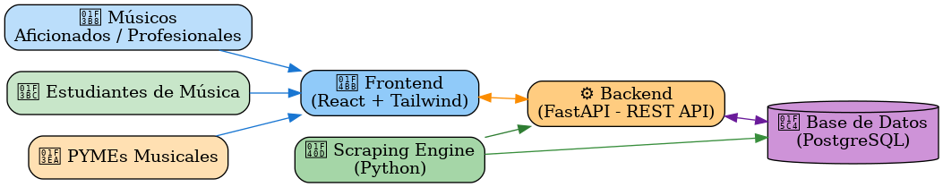
Arquitectura de software.

Slide 11
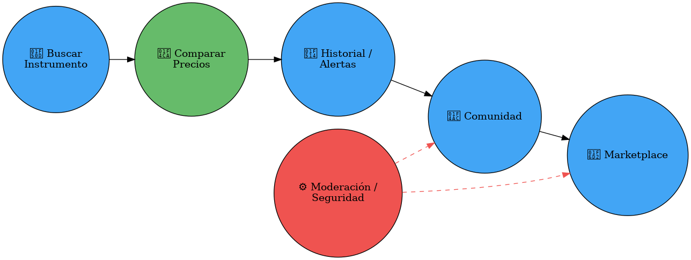
flujo de trabajo
Roles:
🔵 Usuario (músico/estudiante/tienda).
🔴 Administrador (moderación).
🟢 Sistema (automatizaciones: scraping, alertas).

Slide 12
Preguntas de la Comisión.

